Slide 1


Conteneurisation & Orchestration
Projet de Déploiement : Docker Compose & Kubernetes (K3s)
Préparénpar : Miadi Maram
Architecture Moderne | Best Practices | Démonstration

Slide 2









Agenda du Projet
01
02
03
04
Architecture de l'Application
Technologies & Environnement
Phase 1 : Docker Compose
Phase 2 : Kubernetes (K3s)
05
06
07
08
ConfigMaps & Volumes
Best Practices Appliquées
Tests & Validation Finale
Difficultés & Perspectives

Slide 3


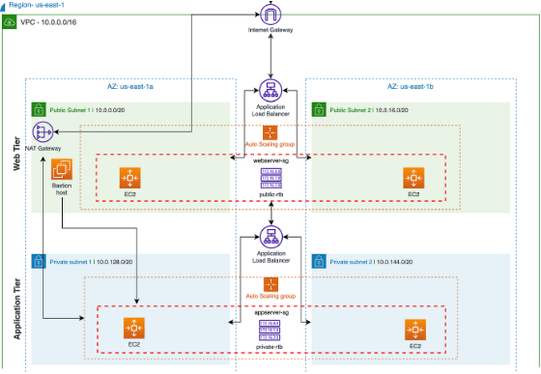
Architecture de l'Application
Gestionnaire de tâches (Todo List)
Une application 3-tiers classique conçue pour démontrer les capacités d'orchestration moderne.
Frontend : Interface utilisateur via Nginx.
Backend : API RESTful Node.js / Express.
Base de données : Stockage SQL PostgreSQL.

Slide 4


Stack Technique & Environnement
Développement
Infrastructure
Langages : JS (Vanilla), Node.js
Environnement : Local / Virtuel
Database : PostgreSQL
Cluster : K3s (Lightweight Kubernetes)
Web Server : Nginx
Gestion : Definitions as Code (YAML)

Slide 5

Phase 1 : Docker Compose
Architecture des Services
Déploiement orchestré de 3 services liés avec isolation réseau stricte :
Frontend-net : Liaison UI et API.
Backend-net : Liaison API et Données.
Persistance : Volume nommé 'postgres-data'.
Commande : docker-compose up -d --build

Slide 6
Docker : Bonnes Pratiques Appliquées
Multi-stage builds : Optimisation drastique de la taille des images finales.
Sécurité : Exécution des processus en tant qu'utilisateur non-root.
Quotas : Limitation stricte des ressources CPU et RAM par service.
Healthchecks : Utilisation de sondes pour valider l'état avant démarrage.
Externalisation : Centralisation via fichiers de variables d'environnement (.env).
Ordonnancement : Respect de l'ordre de démarrage via depends_on.

Slide 7

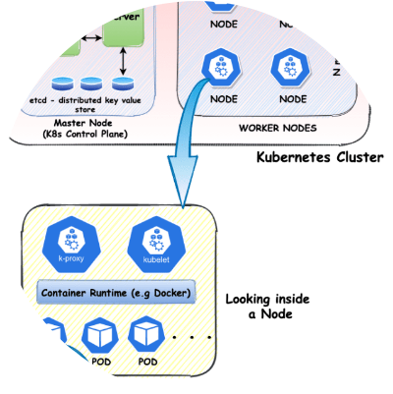
Phase 2 : Architecture du Cluster K3s
Configuration Multi-Nœuds
1 Nœud Master : Plan de contrôle (API, Scheduler, Controller).
2 Nœuds Workers : Exécution des charges de travail (Kubelet).
Légèreté : Empreinte mémoire réduite, idéal pour le développement et l'Edge.

Slide 8
Objets Kubernetes & Schéma Global
Composant | Objet K8s | Type de Service / Rôle
Frontend | Deployment | NodePort (Port 30080) - Accès Public
Backend | Deployment | ClusterIP - Isolation Interne
Database | Deployment | ClusterIP + PV/PVC - Isolation & Persistance
Config | ConfigMap | Scripts SQL d'initialisation

Slide 9






Configuration & Persistance des Données
ConfigMaps
Secrets
Persistent Volumes
Injection du script 'init-script' SQL dans /docker-entrypoint-initdb.d/ pour l'auto-initialisation.
Stockage sécurisé des identifiants (DB_PASSWORD) injectés comme variables d'environnement.
Provisionnement d'espace (PV) et requêtes (PVC) pour garantir la survie des données PGSQL.

Slide 10
Bonnes Pratiques Kubernetes Appliquées
100%
512Mi
500m
Disponibilité via Sondes
Limite RAM Database
Quota CPU Database
Readiness Probes : Utilisation de pg_isready pour éviter d'envoyer du trafic au backend avant que la base ne soit prête.
Découplage : Utilisation intensive de variables injectées pour une portabilité totale du cluster.

Slide 11

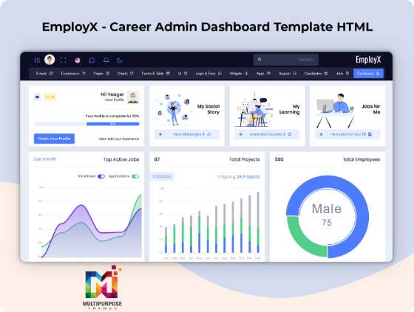
Tests, Validation & Résilience
Fonctionnel : Interface accessible, CRUD opérationnel en base.
Sécurité : Isolation réseau vérifiée (FE ne peut joindre DB).
Auto-healing : Test de suppression de Pod avec redémarrage automatique.
Persistence : Données conservées après redémarrage total.

Slide 12





Difficultés Rencontrées & Solutions
Problème : Race Condition
Le backend crashait au démarrage car la base de données n'était pas encore initialisée ou prête à accepter des connexions.
Solution : Sondes de Santé
Docker Compose : Ajout d'un healthcheck sur PostgreSQL et clause depends_on: service_healthy.
Kubernetes : Implémentation d'une readinessProbe utilisant pg_isready sur le pod DB.

Slide 13


Merci de votre attention !
Avez-vous des questions ?
Bilan
Améliorations
Migration réussie de Docker Compose vers K3s.
Ingress Controller & Monitoring (Prometheus).

